Slide 1
স্বাগতম

Slide 2
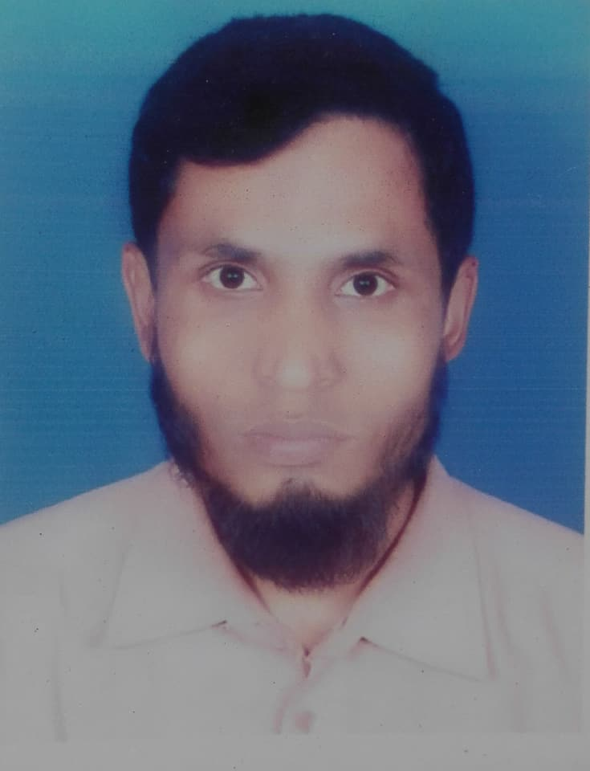
শিক্ষক পরিচিতি
বেলায়েত হোসেন
সহকারি শিক্ষক
০৫ নং দক্ষিণ জনারদন্দী সরকারি প্রাথমিক বিদ্যালয়
কালকিনি, মাদারীপুর।
Gmail : belayet01715205765@gmail.com

Slide 3
পাঠ পরিচিতি
শ্রেণি : দ্বিতীয়
বিষয় : পরিবেশ পরিচিতি সমাজ ও বিজ্ঞান (সমন্বিত)
পাঠ শিরোনাম : খাদ্য ও পুষ্টি
পাঠ্যাংশ : আমিষ, শর্করা ও স্নেহ জাতীয় খাদ্য।
সময় : ৪৫ মিনিট।

Slide 4
ভিডিও চিত্রের মাধ্যমে

Slide 5
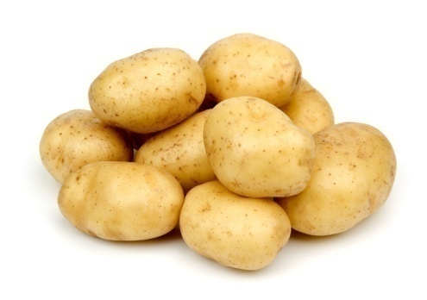
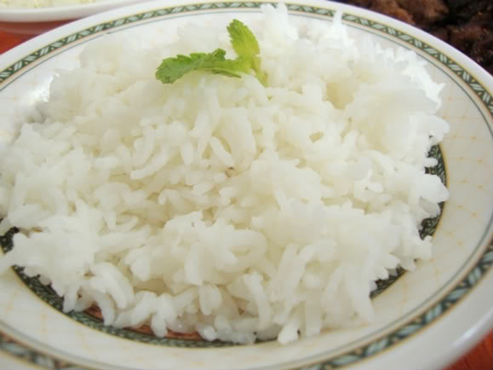
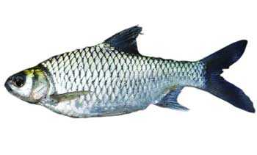
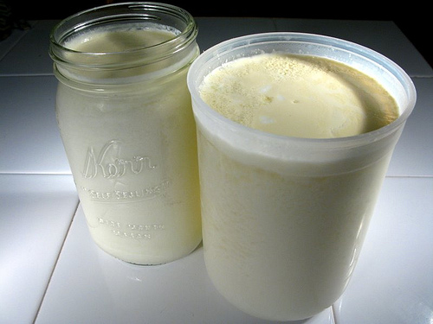
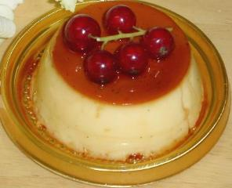
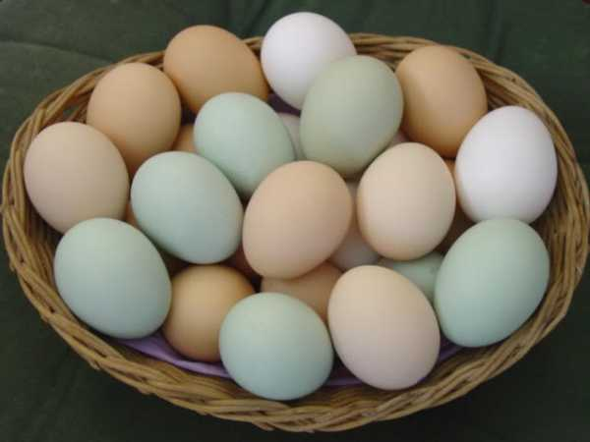
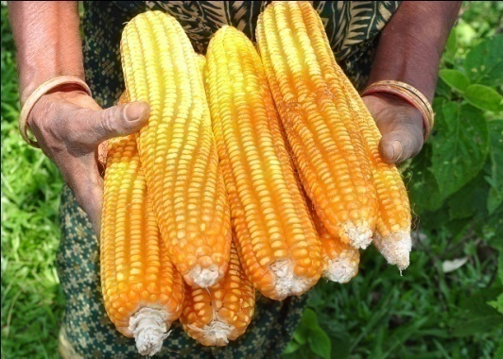
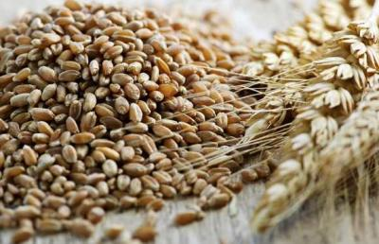
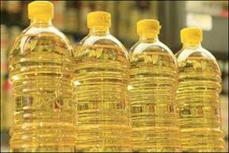
বিভিন্ন ধরণের খাদ্য

Slide 6
শিখনফল
8.3.1 – আমাদের বেঁচে থাকার জন্য খাদ্য প্রয়োজন তা বলতে পারবে।

Slide 7
পাঠ্য বইয়ের ৪৪, ৪৫ পৃষ্ঠা বের কর।

Slide 8
দলীয় কাজ
তিন দলে ভাগ করে দেব। প্রথম দলকে ৫টি আমিষ খাদ্যের নাম,
দ্বিতীয় দলকে ৫টি শর্করা খাদ্যের নাম ,
তৃতীয় দলকে ৫টি চর্বির নাম লিখতে বলব।

Slide 9
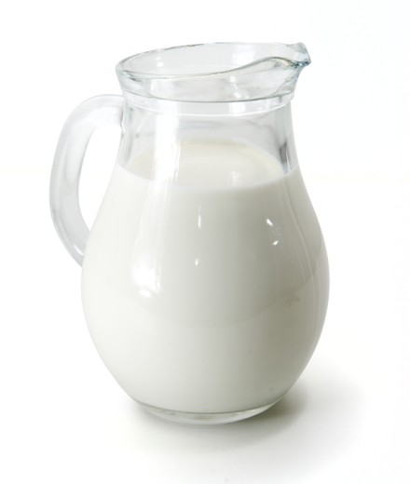
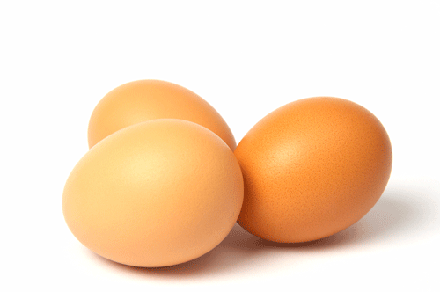
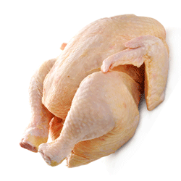
মাছ
দুধ
মাংশ
ডিম
আমিষ জাতীয় খাদ্য

Slide 10
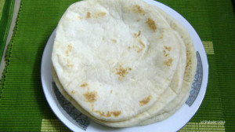
ভুট্টা
ভাত
রুটি
আলু
শর্করা জাতীয় খাদ্য

Slide 11
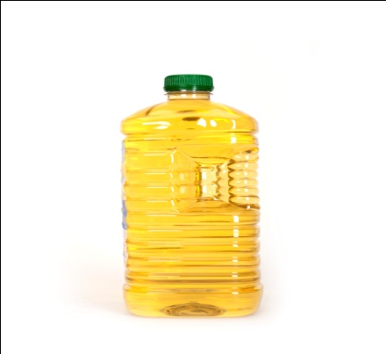
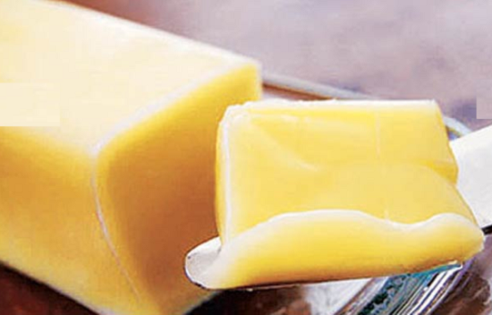
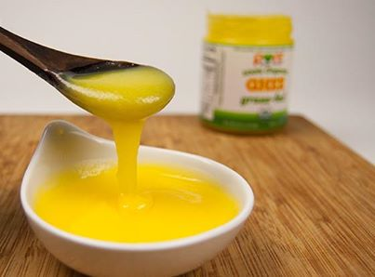
তেল
পনির
পুডিং
ঘি
চর্বি জাতীয় খাদ্য

Slide 12
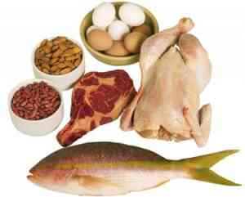
আমিষ খাদ্য
এগুলো কোন জাতীয় খাদ্য?

Slide 13
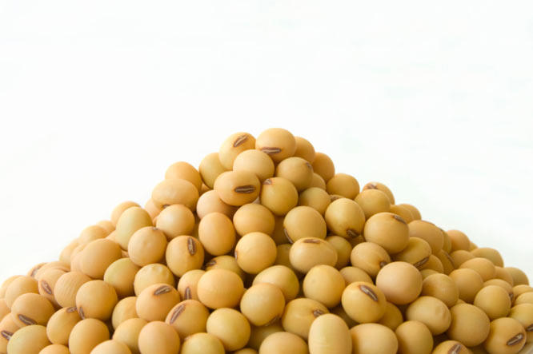
শর্করা খাদ্য
শিমের বিচি কোন জাতীয় খাদ্য ?

Slide 14
ধন্যবাদ

